Slide 1
微信小程序云开发
李伟

Slide 2
课堂目标
认识云开发的基本概念
掌握云开发的使用方法

Slide 3
知识点
云开发简介
云开发小程序的建立
云开发能力
环境
配额

Slide 4
什么是云开发
云开发就是在开发微信小程序、小游戏，无需搭建服务器，使用微信云平台的API 进行核心业务开发，从而实现快速上线和迭代。
云开发的四大基础功能：
云函数 ：无需自建服务器。在云端运行的代码，微信私有协议天然鉴权，开发者只需编写自身业务逻辑代码。
数据库 ：无需自建数据库。一个既可在小程序前端操作，也能在云函数中读写的 JSON 数据库。
云存储：无需自建存储和 CDN。在小程序前端直接上传/下载云端文件，在云开发控制台可视化管理。
云调用 ：原生微信服务集成。基于云函数免鉴权使用小程序开放接口的能力，包括服务端调用、获取开放数据等能力

Slide 5
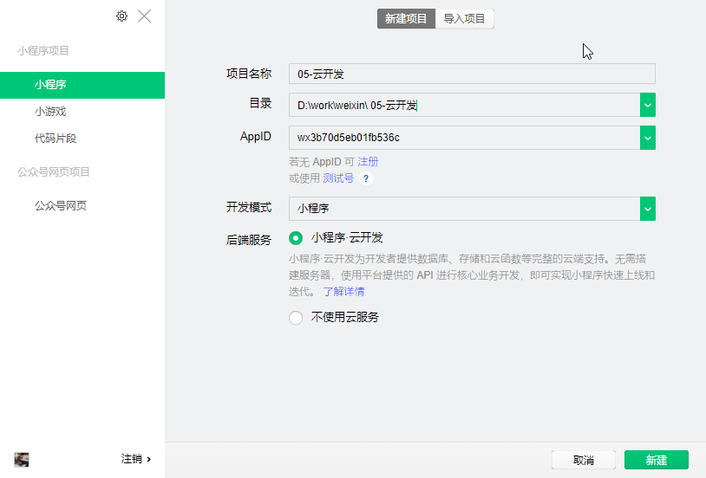
1.新建云开发模板

Slide 6
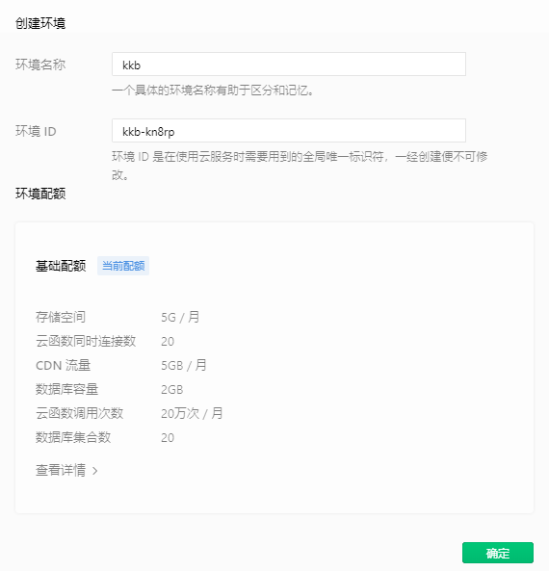
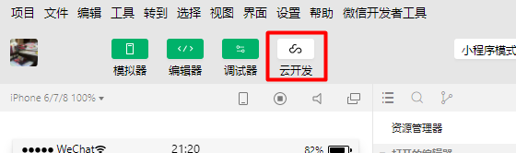
2.开通云服务
在开发者工具工具栏左侧，点击 “云开发” 按钮即可打开云控制台，根据提示开通云开发、创建云环境。
默认配额下可以创建两个环境，各个环境相互隔离，每个环境都包含独立的数据库实例、存储空间、云函数配置等资源。
每个环境都有唯一的环境 ID 标识，初始创建的环境自动成为默认环境。

Slide 7
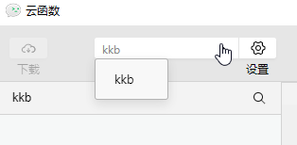
3. 体验小程序
开通环境后，在项目目录中的“cloudfunctions”文件夹上右击 > 更多设置 > 选择刚才建立的环境
之后就可以体验云开发的部分基础能力了。

Slide 8
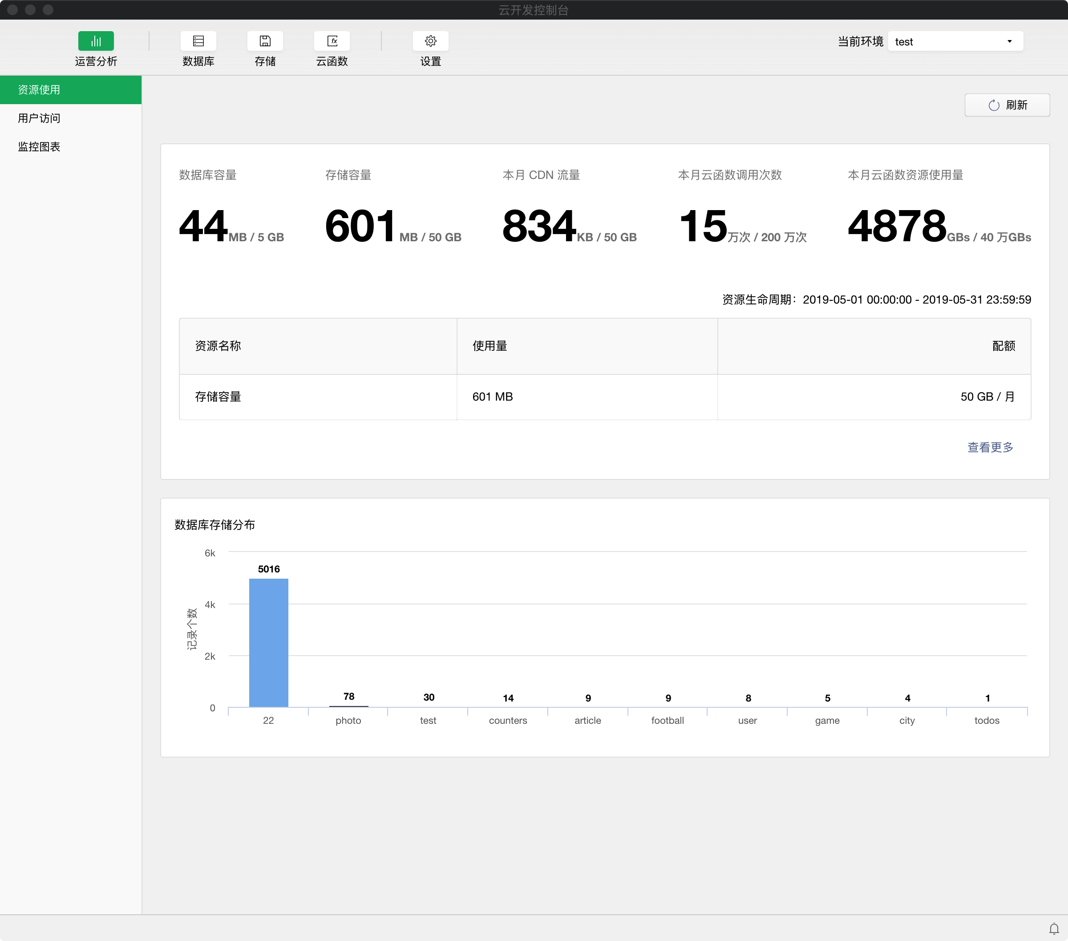
4. 查看控制台
控制台具备以下能力：
运营分析：查看云开发监控、配额使用量、用户访问情况
数据库：管理数据库，可查看、增加、更新、查找、删除数据、管理索引、管理数据库访问权限等
存储管理：查看和管理存储空间
云函数：查看云函数列表、配置、日志
注：若要销毁环境，需要通过工单联系微信服务人员。

Slide 9

云函数
云函数是一段运行在云端的代码，不需要搭建服务器，在开发工具内编写、一键上传部署即可运行后端代码。
小程序内提供了专门用于云函数调用的 API。
在页面的js 文件里调用云函数的方法：
wx.cloud.callFunction({
name:云函数名,
data:{传给云函数的参数},
success:成功回调
})

Slide 10
云调用
云调用在云函数中调用微信服务端接口的一种能力，如获取用户的appid、openid、unionid
详情可见具体开发指引。
扩展：
appid：发布到线上的小程序的唯一标志
openid：同一用户同一应用唯一，即一个用户在不同小程序中分别拥有一个唯一的用户标志，可以用于在同一个小程序中做用户唯一性的判断
unionid：同一用户不同应用唯一，即一个用户在不同小程序中都有一个共同的联合id，可以用于用户量去重

Slide 11

云存储
云开发有一块存储空间，我们可以向这里面上传或下载文件。
我们在小程序端和云函数里都可以通过 API 使用云存储功能。
文件上传：wx.cloud.uploadFile
下载云文件：wx.cloud.downloadFile

Slide 12
数据库
一个数据库由多个集合组成。
集合可看做一个 JSON 数组。
集合中的每个对象就是一条记录，记录的格式是 JSON。

Slide 13
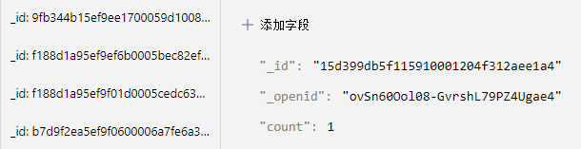
数据库
数据的增删改查，可以通过云开发控制台或js实现。
集合中每条记录都有两个字段：
_id：记录的唯一标志
_openid：记录的创建者
注：在管理端控制台中创建的记录不会有 _openid 字段，因为这是属于管理员创建的记录。
开发者可以自定义 _id，但不可自定义和修改 _openid。
_openid 是在文档创建时由系统根据小程序用户默认创建的，开发者可使用其来标识和定位文档。

Slide 14
数据的增删改查
1.在对数据进行增删改查之前，要先获取数据库和集合。
获取数据库：wx.cloud.database()
获取集合：db.collection(集合名称)
2.获取了集合之后，就可以对其中的数据进行增删改查了。
増：add({data 新增数据,success,fail})
查：where({data 查询依据}).get({success,fail}) ，doc( _id).get({success,fail})
改：doc( _id).update({data 要更新的数据,success,fail})
删：doc( _id).remove({success,fail})

Slide 15
资源环境
资源环境就是一个具有独立云开发资源的环境，其云开发资源包括数据库、存储空间、云函数等。
资源环境默认最多两个，各个环境是相互独立的。
在实际开发中，建议每一个正式环境都搭配一个测试环境，所有功能先在测试环境测试完毕后再上到正式环境。

Slide 16
配额
配额就是腾讯云服务的型号，不同型号的云服务具有不同的存储和计算能力，大家可以根据自己的实际情况做选择。
资源配额可分为四类：
资源均衡型
CDN 资源消耗型
云函数资源消耗型
数据库资源消耗型

Slide 17
《猜猜谁准》多人游戏案例
核心知识点：
用户信息和openid的获取
webSocket 通信

Slide 18
webSocket 通信原理
后端webSocket 服务器
小程序端
用户1：webSocket 对象
webSocket 对象
小程序端
用户2：webSocket 对象
webSocket 对象
小程序端
用户3：webSocket 对象
webSocket 对象

Slide 19
webSocket 多人通信的核心逻辑
模拟一个场景：有多个玩家，连接后端服务，每个玩家向后端发送的信息，都会通过后端分享给其它玩家。
微信小程序中的webSocket 方法和事件：
connectSocket({url}) 连接后端webSocket 服务
onSocketOpen() 与后端webSocket 服务连接成功事件
onSocketMessage() 接收到后端webSocket 信息事件
sendSocketMessage() 向后端webSocket 发送信息
……
注意：webSocket 只支持wss 协议

Slide 20
总结
这一章主要讲了云开发的概念和基本使用方法。
通过这一章的学习大家应该掌握了云函数、云调用、云存储和云端数据的增删改查。
云开发还有许多具体的知识，大家可以在将官方文档的云开发统览一遍，以后遇到了具体的需求，再以需求来驱动学习。

Slide 21
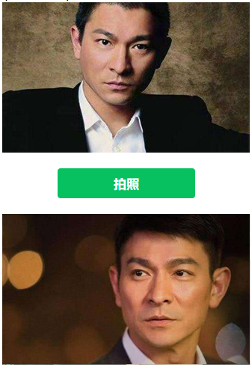
用微信小程序自拍的案例。
建立三个组件：camera组件、button组件、image组件。
camera组件可以展示摄像头中的场景。
点击button 按钮时，会把camera组件中当前展示的一帧图片静态显示在Image 中。
注：若同学不喜自拍，也可以拍摄自己喜欢的物品。
代码截图：
js部分：js.jpg
wxml：wxml.jpg
拍摄截图：效果.jpg
参考案例：https://developers.weixin.qq.com/miniprogram/dev/component/camera.html
camera组件
button组件
image组件

